Slide 1
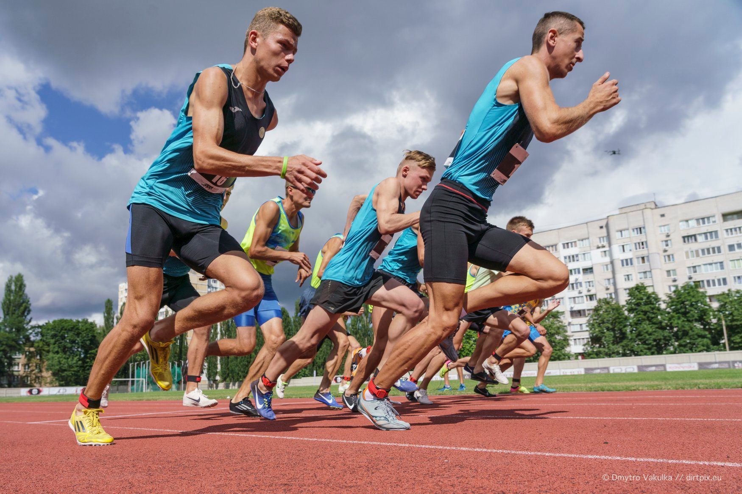
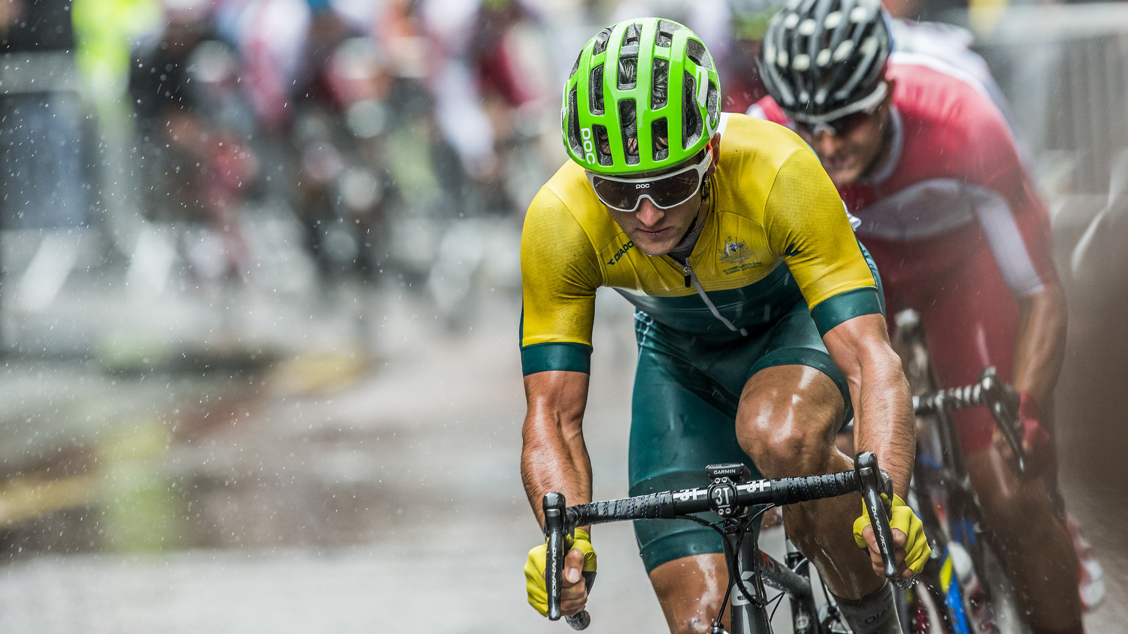
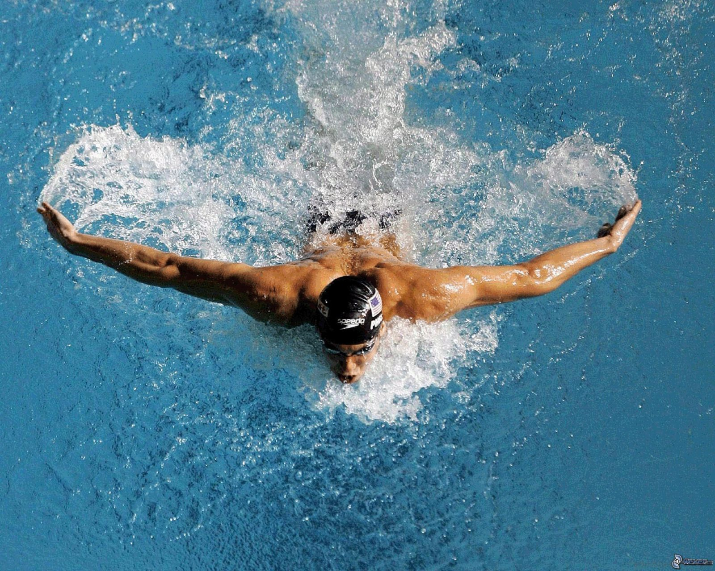

Работа методической системы в муниципальном бюджетном учреждении
Спортивная школа «Арктика»
Даниленко А.К.
Заместитель директора
по спортивной деятельности

Slide 2
Деятельность спортивной школы «Арктика»
МБУ СШ «Арктика» - некоммерческая организация, осуществляющая спортивную подготовку, физкультурно – оздоровительную и спортивную деятельность, не ставящей в качестве основной цели своей деятельности извлечение прибыли.
Реализует программы спортивной подготовки на основании федеральных стандартов по трем видам спорта: плавание, волейбол и самбо
Оказывает методическую и организационную помощь общеобразовательным учреждениям в проведении различных спортивных мероприятий города, целью которой является реализация единой политики в сфере развития физической культуры и спорта

Slide 3
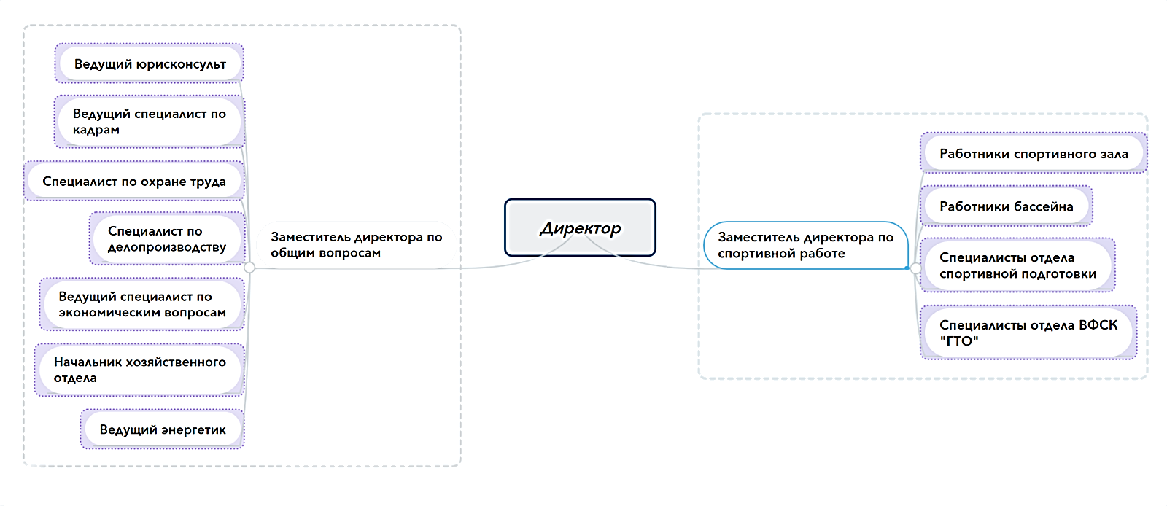
Организационная структура спортивной школы «Арктика»

Slide 4
Структура управления методической деятельностью
в спортивной школе «Арктика»
Директор
Заместитель директора по спортивной работе
Старший инструктор – методист
Инструктор – методист
Инструктор
Тренер

Slide 5
Методическая деятельность спортивной школы «Арктика»
Учебно - методическая
Информационная
Аналитическая
Организационно - методическая
Методическая
Координационная
Научно - методическая
Прогностическая
Повышение мастерства
Проектировочная

Slide 6
Функции методической деятельности спортивной школы «Арктика»
Учебно - методическая
изучение и контроль фактического состояния реализации учебно – тренировочных программ
адекватные диагностические прогнозы и формирование профессиональных решений
Организационно -методическая
обобщение собственного опыта
связь с другими учреждениями и организациями
Научно - методическая
системный подход к прогнозированию и выбору оптимального планирования
повышение квалификации специалистов
выбор концептуальной модели деятельности школы, разработку адаптированных образовательных программ

Slide 7

Проблематика методической деятельности
спортивной школы «Арктика»
Анализ работы методической системы показал, что в целом, методическая деятельность спортивной школы находится на хорошем уровне, но существует проблема обеспечения организационно – методической деятельности.
Так, например, существует вопрос недостаточности обмена «внешним» опытом.
Особенно остро данный вопрос проявил себя во время действия режима повышенной готовности, введенного в связи с пандемией новой коронавирусной инфекции.

Slide 8


Решение проблемного вопроса методической деятельности
спортивной школы «Арктика»
Проведение «внешних» совещаний, собраний и встреч на онлайн – платформах

Slide 9

Решение проблемного вопроса методической деятельности
спортивной школы «Арктика»
Что подразумевается под встречами на онлайн – платформах?
Различные конференции, вебинары, онлайн мастер-классы, прямые эфиры на информационных площадках в интернете и в социальных сетях, которые собирают определенную аудиторию под конкретную тематику.

Slide 10
Решение проблемного вопроса методической деятельности
спортивной школы «Арктика»
Плюсы проведения онлайн - мероприятий
Огромная вовлеченность
Легкость привлечения участников
Экономия времени и средств
Независимость от локации
Возможность повторных просмотров
Минусы проведения онлайн - мероприятий
Отсутствие живого общения
Возможные проблемы со связью

Slide 11
Выводы
Таким образом, мы видим, что плюсов у данного решения больше, чем минусов.
Выполнение данного решения позволит поднять организационно – методическую функцию спортивной школы «Арктика» на еще более высокий уровень.
Позволит обеспечить сбор и подготовку внешней информации, знакомство с авторскими методиками внутри спортивных школ других регионов, внедрение в тренировочный процесс каких – либо инновационных методик.

Slide 12

Благодарю за уделенное время и внимание!

